Slide 1
入力デバイス

Slide 2
agenda
音声入力
GPS
カメラ
各種センサ

Slide 3
音声入力
Google な Android デバイスのみ
音声検索 API の導入が必須

Slide 4
サンプル確認
http://db.tt/ETXCOa
ファイル取得し、Eclipse に import して
内容を確認してみましょう
Intent に渡している定数
ACTION_RECOGNIZE_SPEECH
ACTION_WEB_SEARCH

Slide 5
動作の確認
実機でないと
動作確認できません

Slide 6
GPS
permission の設定について
データ取得手順について

Slide 7
permission
ACCESS_FINE_LOCATION の追加
エミュレータで試験する場合
ACCESS_MOCK_LOCATION の追加

Slide 8
実装
Activity に LocationListener を実装
メソド実装
Activity#getSystemService() で
LocationManager オブジェクト取得
LocationManager#requestLocationUpdates() 呼出し
GPSイベントの calback
主に LocationLister#onLocationChanged()

Slide 9
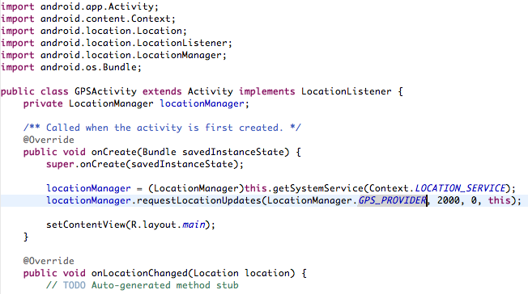
実装例
こんなカンジ？（これだけだと何もしません）

Slide 10
実装例
位置情報を Log 出力してみるとか
地図と連携してみるとか
住所変換して出力してみるとか

Slide 11
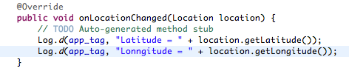
Log 出力
出力してみましょう

Slide 12
動かす前に
GPSデバイスのリスンは明示的に止める必要あり
画面も固定した方が良い
(onCreate、onStop 呼び出しを防ぐ)
ログ出力までに若干時間がかかります
onPause()で停止(removeUpdates)
onResume() で開始(requestLocationUpdates)

Slide 13
サンプル
取得可能な情報を全部出力してみます
http://db.tt/zSSCCV
緯度、経度
標高
速度
etc

Slide 14
地図との連携（準備）
MapView と MapController オブジェクト取得
MapViewオブジェクトの生成
setClickable する
setBuiltInZoomControls する
MapVIew#getController による
オブジェクトの取得

Slide 15
地図との連携 (onLocationCanged)
GeoPointオブジェクト生成
緯度と経度を取得して1E6を掛けて
int型にキャスト
MapController#animateTo()に渡す

Slide 16
カメラ
Under construction

Slide 17
その他センサ
Under construction

